Slide 1
WhatIf - революционное приложение для моделирования альтернативной истории России
Технологии ИИ в исторической науке
Дата релиза: май 2025 год
Разработчик: Исходный кот :)

Slide 2
Проблема
Традиционный подход к изучению истории ограничен известными фактами
Отсутствие инструментов для анализа альтернативных сценариев
Сложность обработки исторических данных

Slide 3
Решение
WhatIf - первый в России сервис для моделирования альтернативной истории
Искусственный интеллект анализирует исторические данные
Интерактивный формат изучения истории

Slide 4
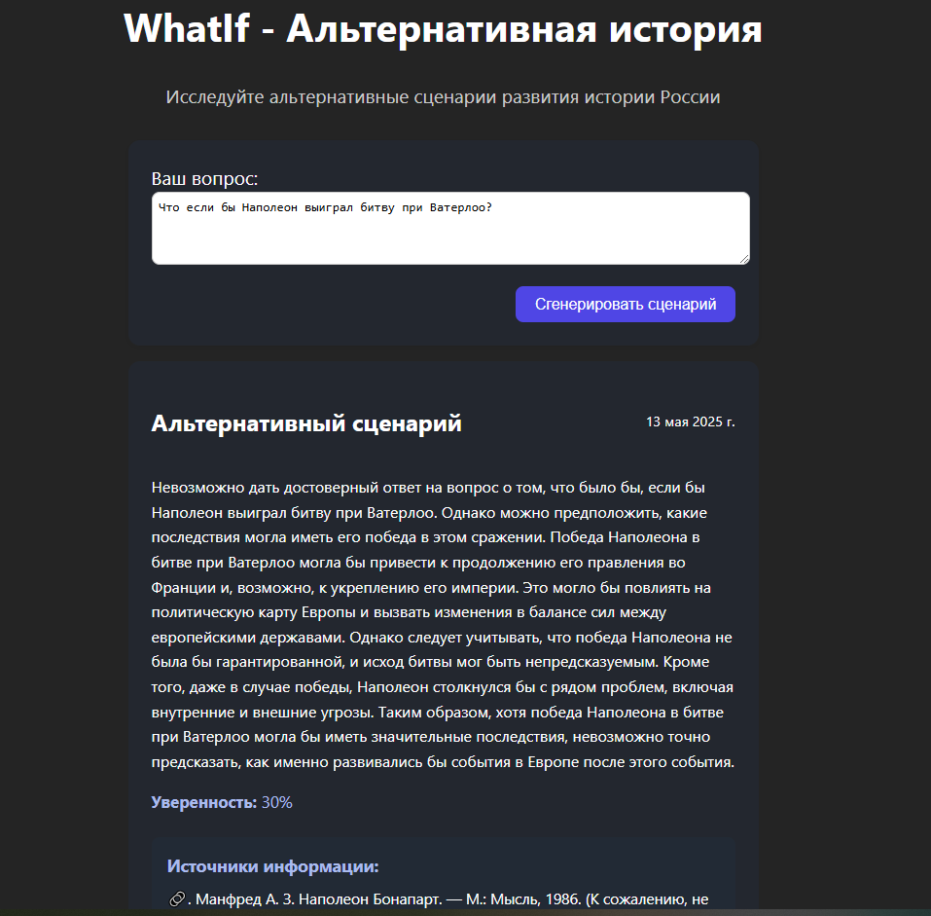
Как это работает
Сбор данных из открытых источников
Обработка информации с помощью ИИ
Моделирование сценариев развития событий
Генерация текстов с альтернативными вариантами

Slide 5
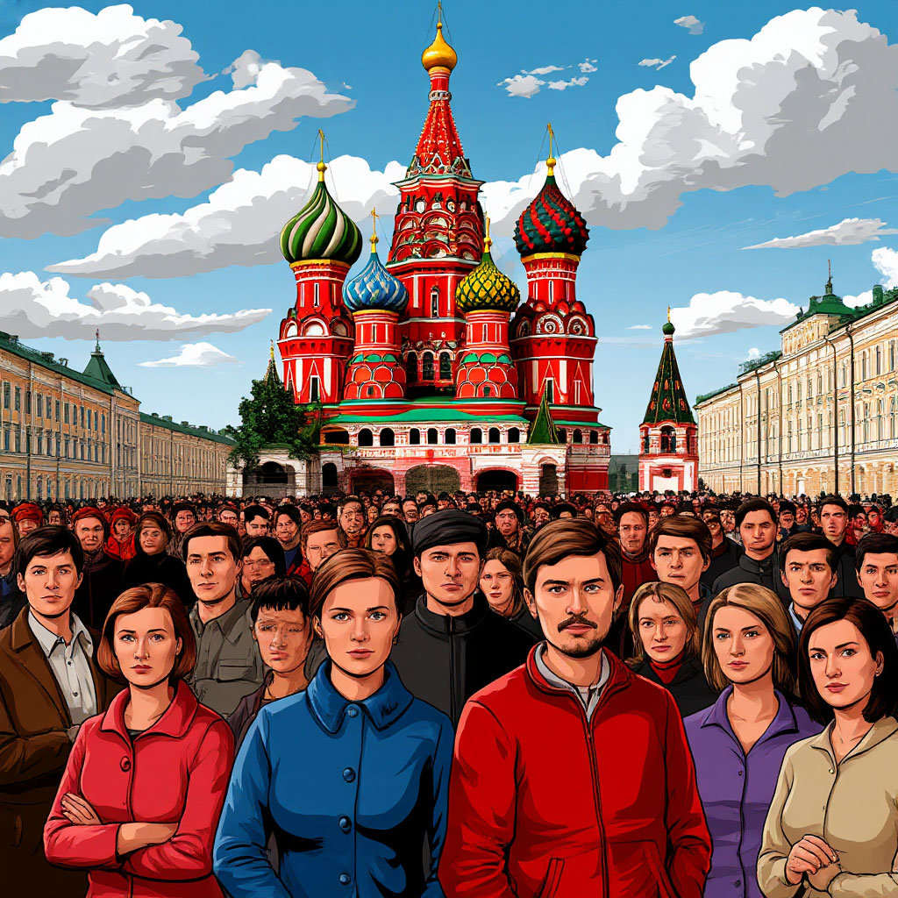
Целевая аудитория
Историки и исследователи
Преподаватели истории
Студенты исторических факультетов
Любители истории
Исследователи альтернативных сценариев

Slide 6
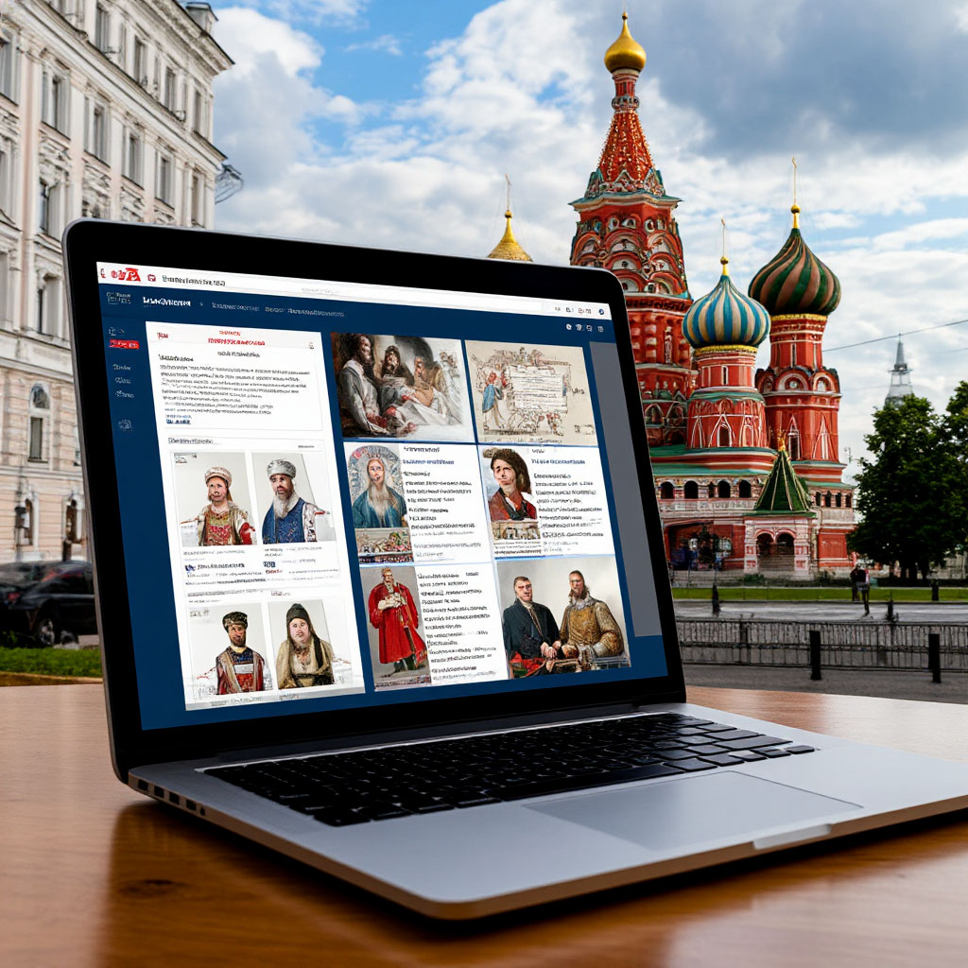
Будущие обновления
Расширение базы исторических данных
Улучшение алгоритмов ИИ
Новые функции для пользователей
Интеграция с образовательными платформами

Slide 7
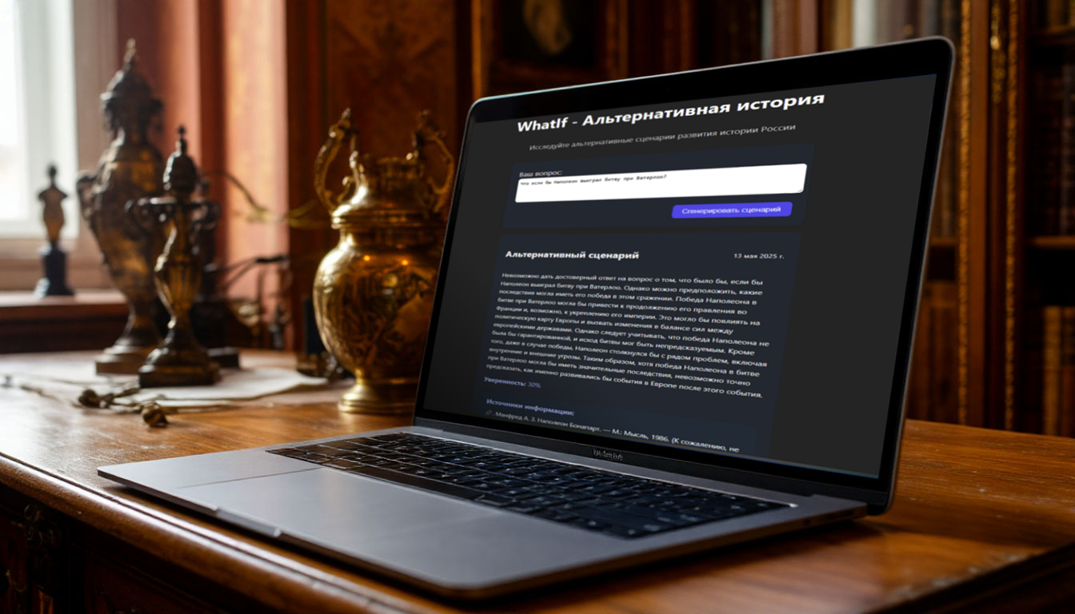
На этом всё. Запускайте WhatIf

